Slide 1
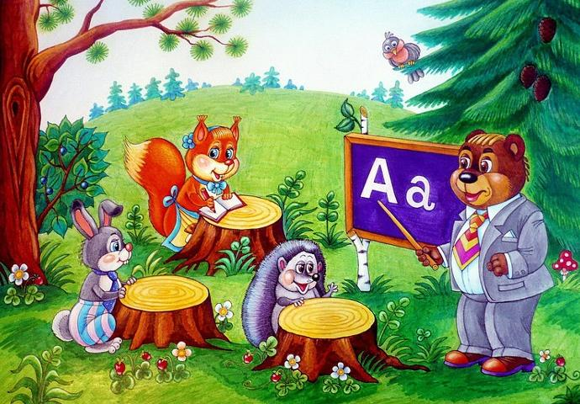
Занятие №1
Тема: «Слова обозначающие действие предмета»

Slide 2
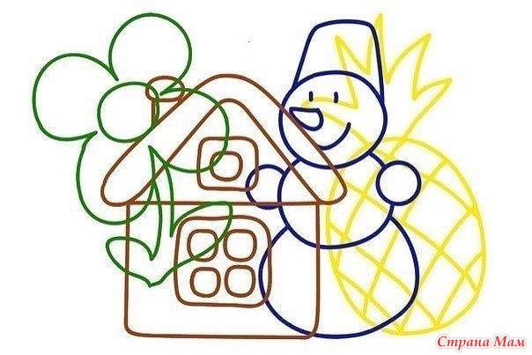
Кто внимательный?
Назови, что нарисовано.

Slide 3
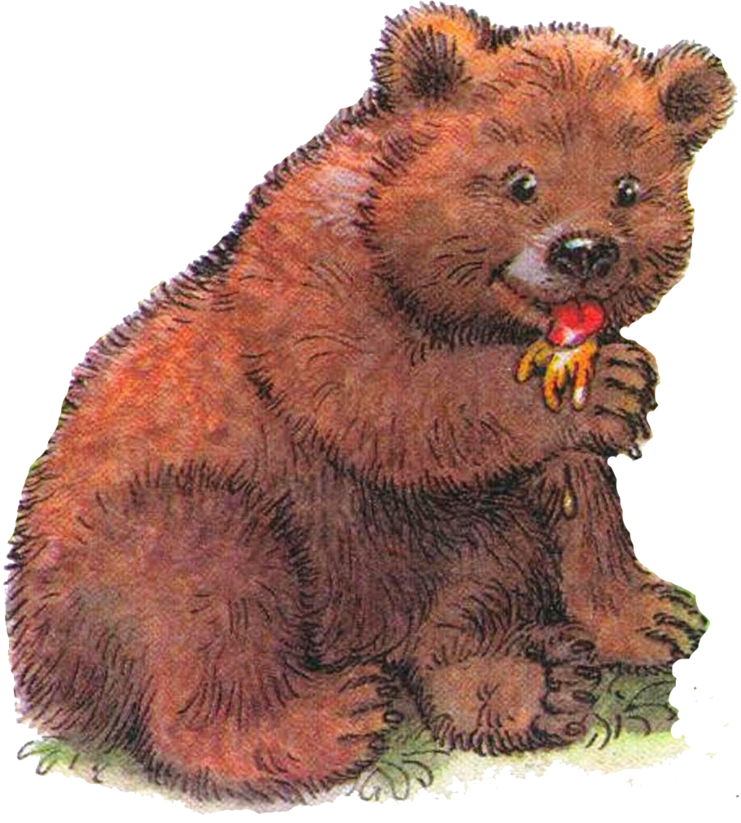
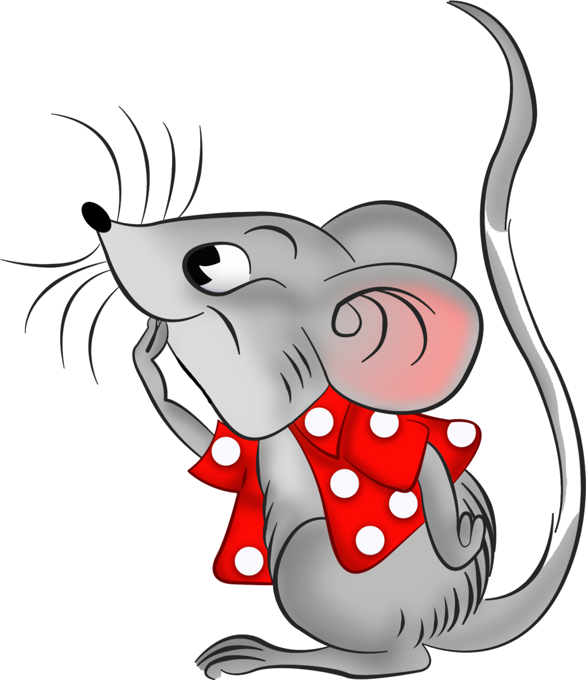
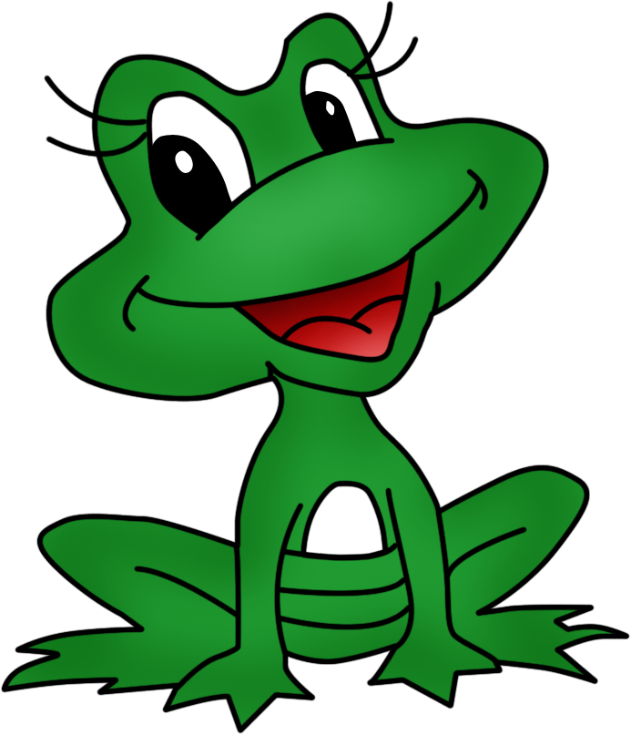
Отгадай загадки
1.Кто из речек и болот
Песни звонкие поёт?
В песнях тех, одни слова: Ква –Ква –Ква
3. Живет в норке,
Грызет корки.
Небольшие ножки,
Очень боится кошки
2. Кто позабыв тревоги
Спит зимой в берлоге?

Slide 4
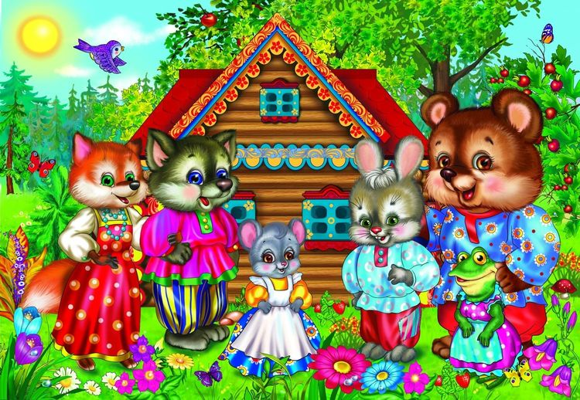
ТЕРЕМОК
Вспомни героев сказки

Slide 5
КТО КАК ПЕРЕДВИГАЕТСЯ
прыгает
бегает
плавает
лазит
скачет
рыщет
ходит
бегает

Slide 6
Слова, обозначающие действие предмета
ПРЫГАЕТ
ПЛАВАЕТ
СКАЧЕТ
БЕГАЕТ
ХОДИТ
ЧТО ДЕЛАЕТ ?

Slide 7
Кто как голос подаёт?
что делает?
квакает
что делает?
пищит
что делает?
рычит

Slide 8
Слова, обозначающие действие предмета
КВАКАЕТ
ПИЩИТ
РЫЧИТ
что делает?

Slide 9

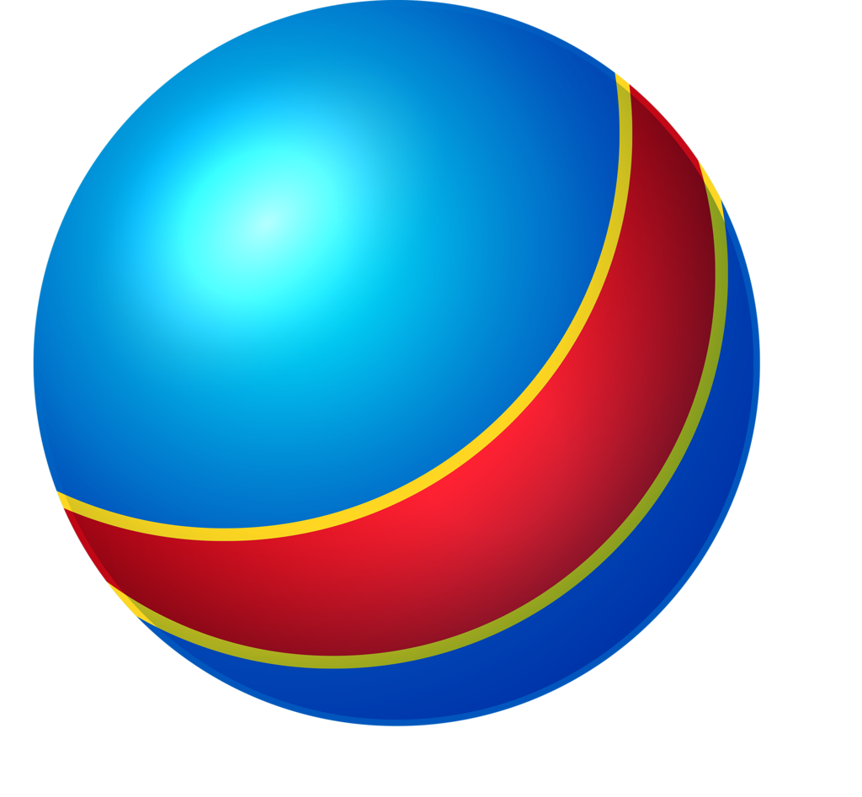
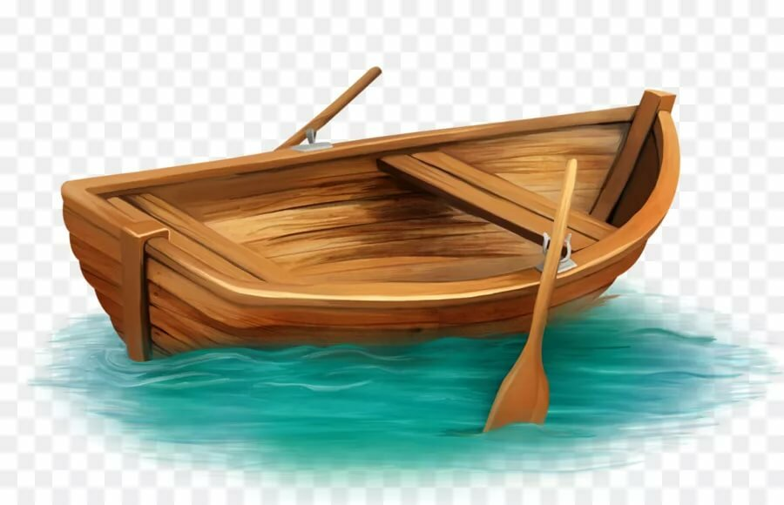
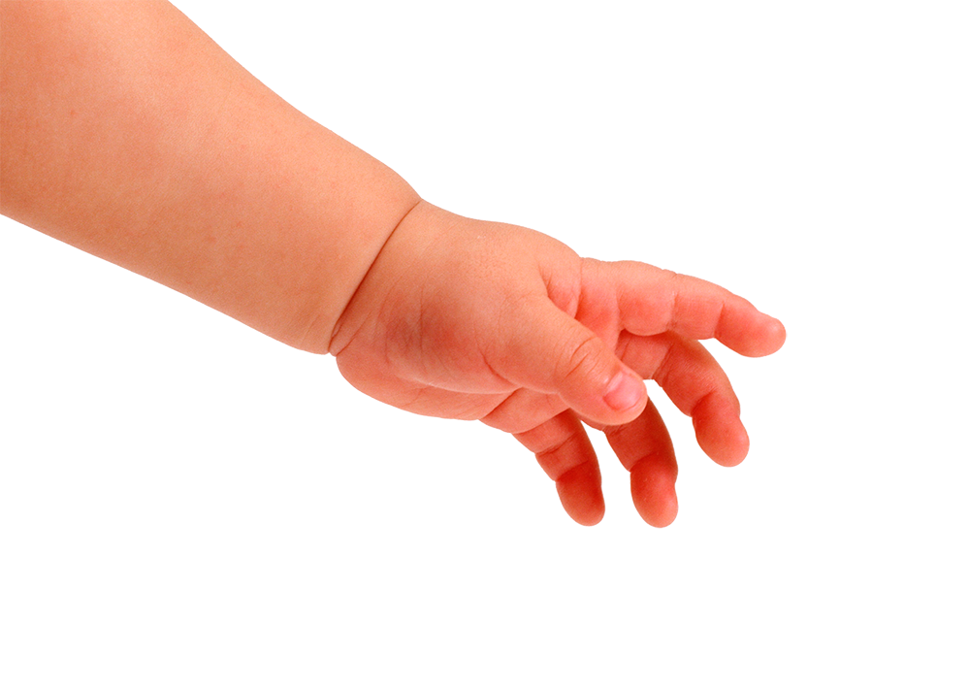
Давайте повторим!
слово - предмет
Утка
Мяч
Прыгает
Лодка
Светит
Рука
Плывет
слово - предмет
слово – действие предмета
слово - предмет
слово – действие предмета
слово - предмет
слово – действие предмета

Slide 10
Слова, обозначающие предмет отвечают на вопрос
КТО? ЧТО?
Слова, обозначающие действие предмета
отвечают на вопрос
Что делает?
МОЛОДЦЫ!

